Slide 1
বিজ্ঞান ক্লাসে
সবাইকে
স্বাগতম

Slide 2
পরিচিতি
রিয়াজুল জান্নাত
সহকারী শিক্ষক
বখতিয়ার পাড়া চারপীর আউলিয়া আলিম মাদ্‌রাসা আনোয়ারা, চট্টগ্রাম।
শ্রেণিঃ দাখিল অষ্টম
বিষয়ঃ বিজ্ঞান
অধ্যায়ঃ 8ম
সময়ঃ ৪০ মিনিট

Slide 3
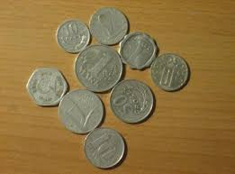
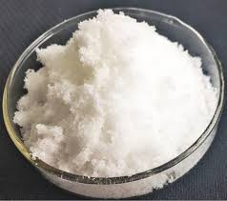
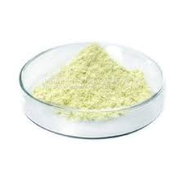
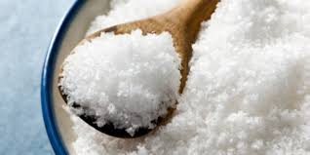
ছবিগুলো দেখি
বিভিন্ন ধরণের পদার্থ

Slide 4
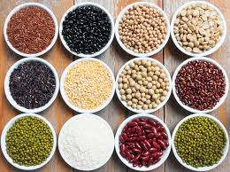
বিভিন্ন ধরণের মৌলিক পদার্থ

Slide 5
যেমনঃ
Bangladesh – B
India – I
Pakistan – P
ঠিক তেমনি
Hydrogen – H
Oxygen – O
Nitrogen – N
সুতরাং এই সব সংক্ষিপ্ত রূপকে কি বলে?

Slide 6
পাঠ ঘোষণা
আমাদের আজকের পাঠ -
প্রতীক, সংকেত ও যোজনী
(পাঠঃ ১ ও ২)
পৃষ্ঠাঃ ৭৬-৭৭

Slide 7
শিখনফল
এই পাঠ শেষে শিক্ষার্থীরা--------
প্রতীক কী বলতে পারবে।
সংকেত কী বলতে পারবে।
যোজনী কী লিখতে পারবে।
যৌগমূলক বর্ণনা করতে পারবে ।

Slide 8
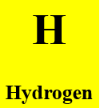
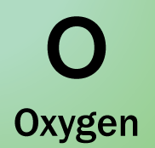
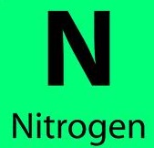
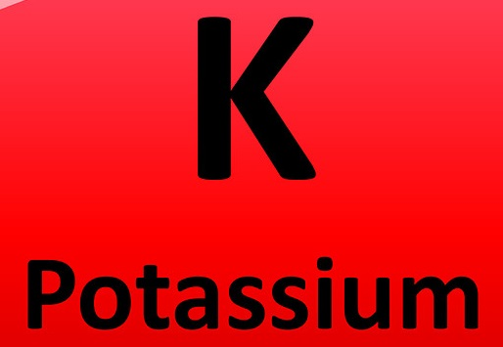
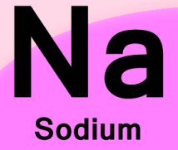
প্রতীক
পৃথিবীতে এ পর্যন্ত মোট ১১৮ টি মৌলিক পদার্থের কথা জানা গেছে। সাধরণত মৌলের পুরো নাম না লিখে ইংরেজি বা ল্যাটিন নামের একটি বা দুইটি অক্ষর দিয়ে সংক্ষেপে মৌলটিকে প্রকাশ করা হয়।
মৌলের পুরো নামের সংক্ষিপ্ত রূপকে প্রতীক বলে।
যেমনঃ-
হাইড্রোজেন-H, অক্সিজেন-O, নাইট্রোজেন-N, পটাসিয়াম-K, সোডিয়াম-Na

Slide 9
সংকেত
মৌল বা যৌগের অণুর সংক্ষিপ্ত রূপকে সংকেত বলে।
যেমনঃ
Hydrogen -অণুর সংকেত =
Oxygen -অণুর সংকেত =
Carbon-Di-Oxyde - অণুর সংকেত =

Slide 10
যোজনী
মৌলিক পদার্থের যোজনীকে আমরা এক একটি হাতের সাথে তুলনা করতে পারি। যে মৌলের একটি হাত তার যোজনী হবে ১।
হাইড্রোজেন এবং ক্লোরিন উভয় একহাত বিশিষ্ট মৌল। অর্থাৎ উভয়ের যোজনী ১।

Slide 11
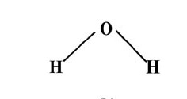
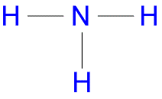
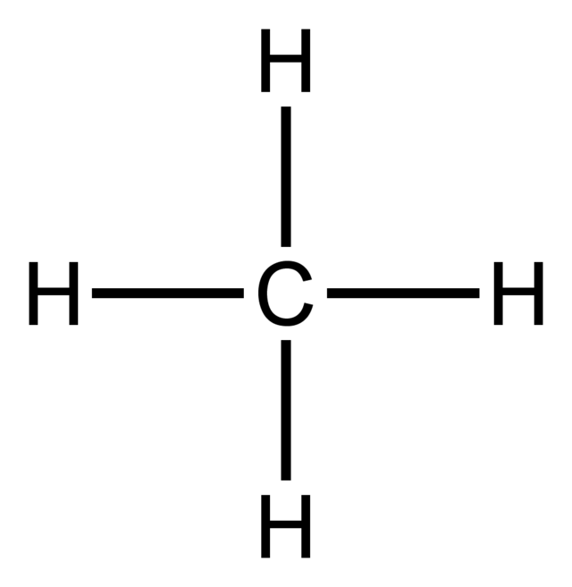
যোজনী
পানির অণুতে অক্সিজেনের দুটি হাত।
সুতরাং অক্সিজেনের যোজনী=২
এ্যামোনিয়ার অণুতে নাইট্রোজেনের তিনটি হাত।
সুতরাং নাইট্রোজেনের যোজনী=৩
মিথেনের অণুতে
কার্বনের চারটি
হাত।
সুতরাং কার্বনের যোজনী=৪

Slide 12
যোজনী
উল্লেখ্য কোনো কোনো মৌলের একাধিক যোজনীও থাকতে পারে। যেমন- সালফার এর ২ ও ৪, আয়রন এর ২ ও ৩।
সুতরাং কোনো মৌলের একটি পরমাণু কয়টি হাইড্রোজেন পরমাণুর সাথে যুক্ত হয় তার সংখ্যাকে উক্ত মৌলের যোজনী বলে।

Slide 13
কয়েকটি মৌল ও যৌগমূলকের যোজনী
যোজনী-১
যোজনী-২
যোজনী-৩
যোজনী-৪
অধাতু (মৌল)
হাইড্রোজেন (H) ফ্লোরিন (F) ক্লোরিন (Cl) ব্রোমিন (Br) আয়োডিন (I)
অক্সিজেন (O) সালফার (S) কার্বন (C)
নাইট্রোজেন (N) ফসফরাস (P)
কার্বন (C) সালফার (S)
ধাতু (মৌল)
সোডিয়াম (Na) পটাশিয়াম (K) কপার (Cu) সিলভার (Ag) গোল্ড (Au)
ম্যাগনেসিয়াম (Mg) ক্যালসিয়াম (Ca) আয়রণ (Fe) কপার (Cu) জিঙ্ক (Zn) টিন (Sn) লেড (Pb)
অ্যালুমিনিয়াম (Al) আয়রন (Fe) গোল্ড (Au)
টিন (Sn) লেড (Pb)
যৌগমূলক
অ্যামোনিয়াম হাইড্রোক্সিল নাইট্রাইট নাইট্রেট হাইড্রোজেন কার্বনেট
কার্বনেট সালফাইট সালফেট
ফসফেট

Slide 14
যৌগমূলকঃ
একাধিক পরমাণুগুচ্ছ যারা স্বাধীনভাবে না থেকে রাসায়নিক বিক্রিয়ায় মৌলিক পরমাণুর ন্যায় যৌগ গঠনে অংশ নেয় তাদেরকে যৌগমূলক বলে।
যেমনঃ ${{SO}_{4}}^{2−}$, ${{CO}_{3}}^{2−}$, ${{NO}_{3}}^{−}$ , ${{NH}_{4}}^{+}$ ইত্যাদি যৌগমূলক ।

Slide 15
যৌগের আণবিক সংকেত লেখার নিয়মঃ
১। যৌগে উভয় মৌল বা যৌগমূলকের যোজনী একই হলে এক্ষেত্রে সংকেতে যোজনী লেখার প্রয়োজন হয় না। শুধু মৌল কিংবা মূলকগুলো পাশাপাশি লিখলেই চলে। যেমনঃ CaO (ক্যালসিয়াম অক্সাইড), (অ্যামোনিয়াম ক্লোরাইড) ,
(অ্যামোনিয়াম নাইট্রেট) ইত্যাদি।
২। উভয় মৌলের কিংবা উভয় মূলকের যোজনী কোনো নির্দিষ্ট সংখ্যার গুণিতক হলে ঐ সংখ্যা দিয়ে যোজনীকে ভাগ করে বিনিময় করে লিখতে হয়।
যেমনঃ কার্বন ডাইঅক্সাইড এর ক্ষেত্রে $C_{2}O_{4}$ → ${CO}_{2}$ এখানে কার্বন ও অক্সিজেনের যোজনী যথাক্রমে 4 ও 2।

Slide 16
3। উভয় মৌলের কিংবা উভয় মূলকের যোজনী ভিন্ন এবং গুণিতক না হলে, অর্থাৎ A মৌলের যোজনী x এবং B মৌলের যোজনী y হলে A ও B মৌল দ্বারা গঠিত যৌগের সংকেতটি হবে $A_{y}B_{x}$। A মৌলের যোজনী সংখ্যা B মৌলের ডানপাশে সামান্য নিচে ছোট করে এবং B মৌলের যোজনী সংখ্যা A মৌলের ডানপাশে নিচের দিকে ছোট করে লিখতে হয়।
যেমনঃ অ্যালুমিনিয়াম অক্সাইড (${Al}_{2}O_{3}$)

Slide 17
একক কাজ
প্রত্যেকে উত্তর খাতায় লিখবে।
1. প্রতীক কী?
২. সংকেত কী?
৩. যোজনী কী?

Slide 18
দলীয় কাজ
প্রতীক/সংকেত লেখঃ
কার্বন, ক্লোরিন, কপার, গোল্ড, আয়রন, টিন, অ্যামোনিয়াম, সালফাইট, সালফেট।

Slide 19
সারসংক্ষেপ
আজকের পাঠ থেকে আমরা প্রতীক, সংকেত, যোজনী, যৌগমূলক ও আণবিক সংকেত লেখার নিয়ম জানতে পারলাম।

Slide 20
মূল্যায়ন
১. হাইড্রোজেন এর প্রতীক কি?
২. হাইড্রোজেন অণুর সংকেত কি?
৩. অক্সিজেনের প্রতীক কি?
৪. অক্সিজেন অণুর সংকেত কি?
৫. পানির সংকেত কি?
৬. অক্সিজেনের যোজনী কত?
7. অ্যামোনিয়ার সংকেত কি?
উঃ
উঃ
উঃ
উঃ
উঃ
উঃ
উঃ

Slide 21
বাড়ির কাজ
যৌগের আণবিক সংকেত লেখার নিয়মগুলো শিখে আসবে।

Slide 22
ধন্যবাদ

